Slide 1
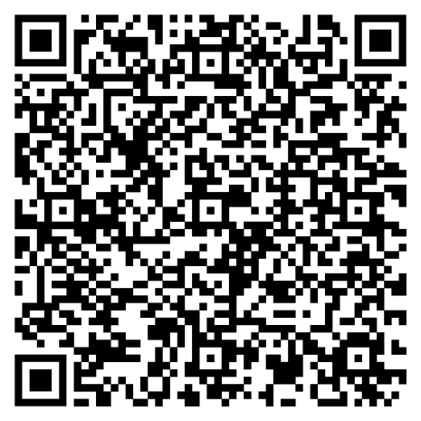
ФУНКЦИОНАЛЬНЫЕ ТРЕБОВАНИЯ:
НОРМАТИВНО-ПРАВОВЫЕ АКТЫ
ведение цифрой библиотеки
ведение реестров профилей участников образовательных отношений
личных кабинетов участников
мониторинг применения оборудования, используемого в образовательных организациях в рамках федерального проекта «Цифровая образовательная среда» национального проекта «Образование»;
просмотр сведений электронных дневника, журнала и расписания;
организация профессионального развития педагогически и руководящих работников организаций
формирование электронных механизмов участия законных представителей обучающихся в деятельности организаций
проведение комплексных мониторинговых исследований результатов образовательной деятельности
Постановление Правительства РФ от 07.12.2020 г. №2040 «О проведении эксперимента по внедрению цифровой образовательной среды»;
Приказ Министерства просвещения Российской Федерации от 30 июня 2021 г. № 396 «О создании федеральной государственной информационной системы Минпросвещения России «Моя школа»;
Перечень поручений Президента РФ от 16 февраля 2022 г. № 346 «Об обеспечении взаимодействия региональных государственных информационных систем в сфере общего и среднего профессионального образования с системой «Моя школа»;
Постановление Правительства Российской Федерации от 13 июля 2022 г. №1241 «О федеральной государственной информационной системе «Моя школа» и внесении изменения в подпункт "а" пункта 2 Положения об инфраструктуре, обеспечивающей информационно-технологическое взаимодействие информационных систем, используемых для предоставления государственных и муниципальных услуг и исполнения государственных и муниципальных функций в электронной форме».
РАЗВИТИЕ
ЦИФРОВОГО ОБРАЗОВАНИЯ
В РЕСПУБЛИКЕ ТЫВА В КОНТЕКСТЕ ВНЕДРЕНИЯ
ФГИС «МОЯ ШКОЛА»
Для педагогов
Полную версию документов можно прочитать, наведя камеру телефона на соответствующий QR-код.

Slide 2
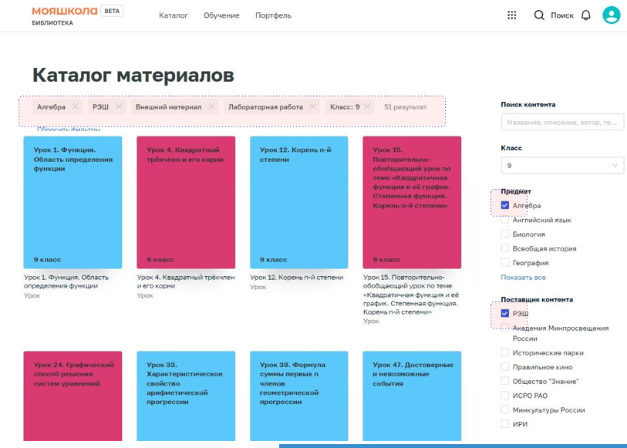
Основные возможности для участников образовательного процесса
ЦЕЛИ И ЗАДАЧИ
ПРЕИМУЩЕСТВА ДЛЯ ПЕДАГОГА
Цель
обеспечение эффективной информационной поддержки органов и организаций системы образования и граждан в рамках процессов организации получения образования и управления образовательным процессом
Упрощение процессов планирования и подготовки к урокам
облачное хранилище;
проверенный образовательный и воспитательный контент;
расписание уроков, домашние задания, оценки, журнал и т.п.
инструменты для создания и редактирования документов совместной работы в режиме онлайн в отечественном офисном программном обеспечении;
удобный обмен файлами;
специальное приложение для работы через SmartTV;
видеоконференцсвязь на базе «Сферума».
Интерактивные разноуровневые задания
Использования современного верифицированного образовательного контента, создание собственных образовательных материалов
Задачи
предоставление равного доступа к качественному цифровому образовательному контенту и цифровым образовательным сервисам
повышение уровня подготовки педагогического состава за счет практики наставничества путем использования дистанционных образовательных технологий
Обеспечение защиты информации в интегрируемых системах
обеспечение возможности реализации образовательных программ с использованием дистанционных образовательных технологий
создание возможностей более полного и эффективного вовлечения родителей в процесс образования своих детей
Цифровое домашнее задание с полу/ автоматической проверкой

